Slide 1
资金脉搏——
缩量震荡 紧跟市场风格
（紧跟资金脉搏，捕捉短线机会）
2025 .06.12
主讲老师
梁洁云
执业编号
A1120619060027
Notes:
市场风格：控盘、小票、

Slide 2
大盘环境

Slide 3
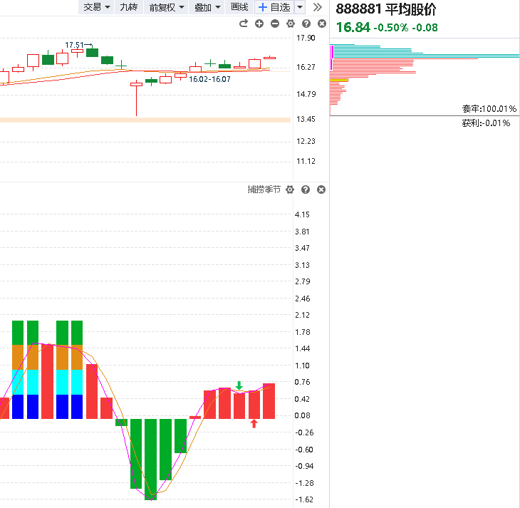
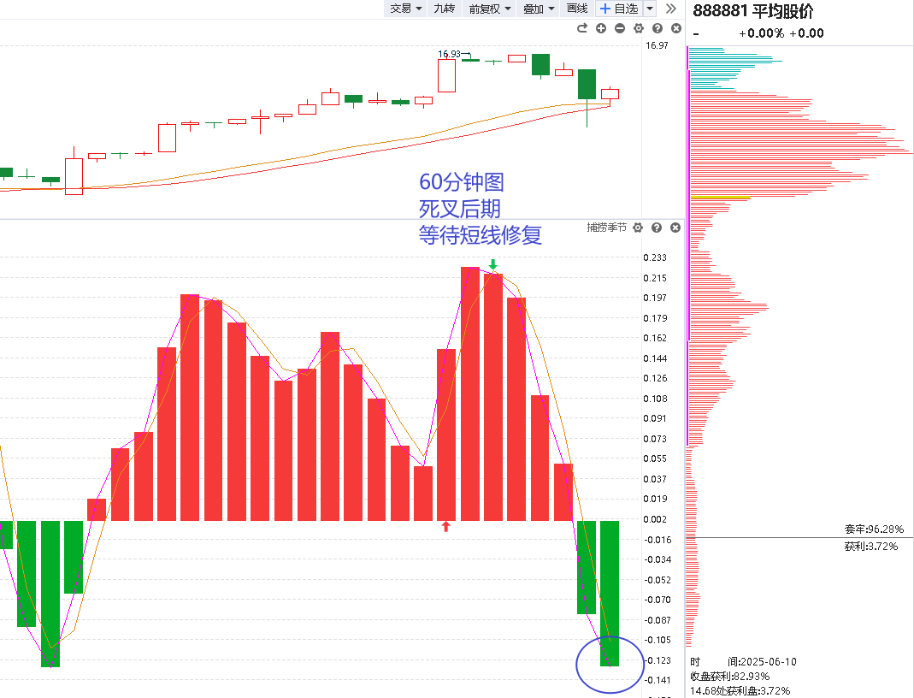
大盘状态
日k死叉最好回档一次
周线金叉

Slide 4
大盘状态
日k死叉最好回档一次
周线金叉

Slide 5
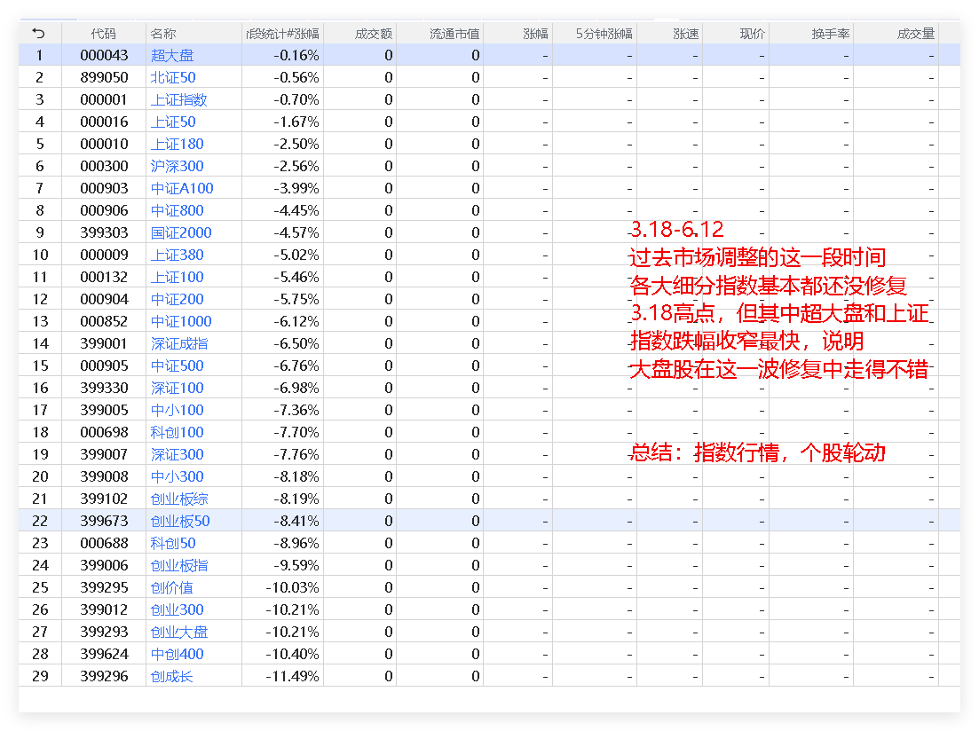
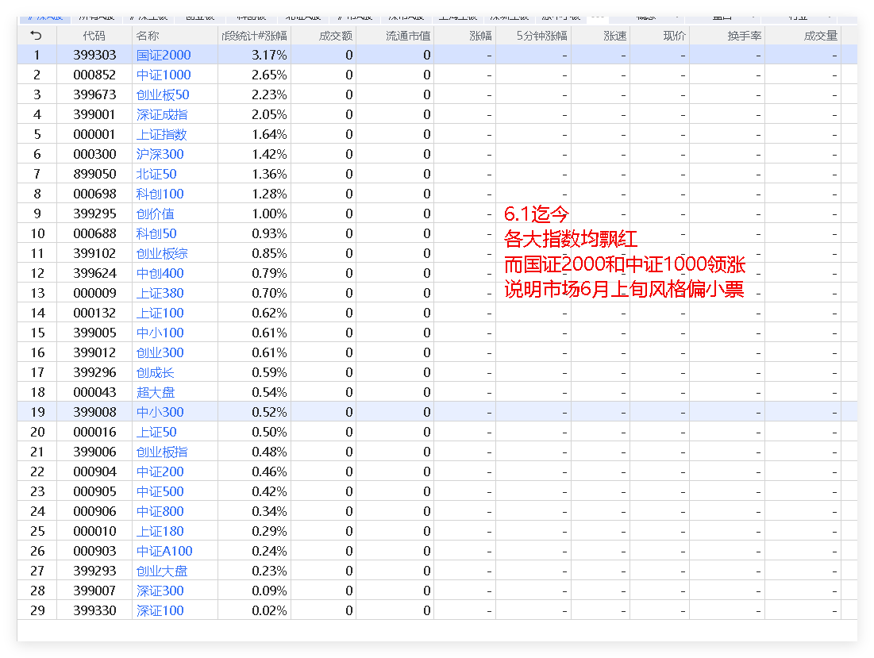
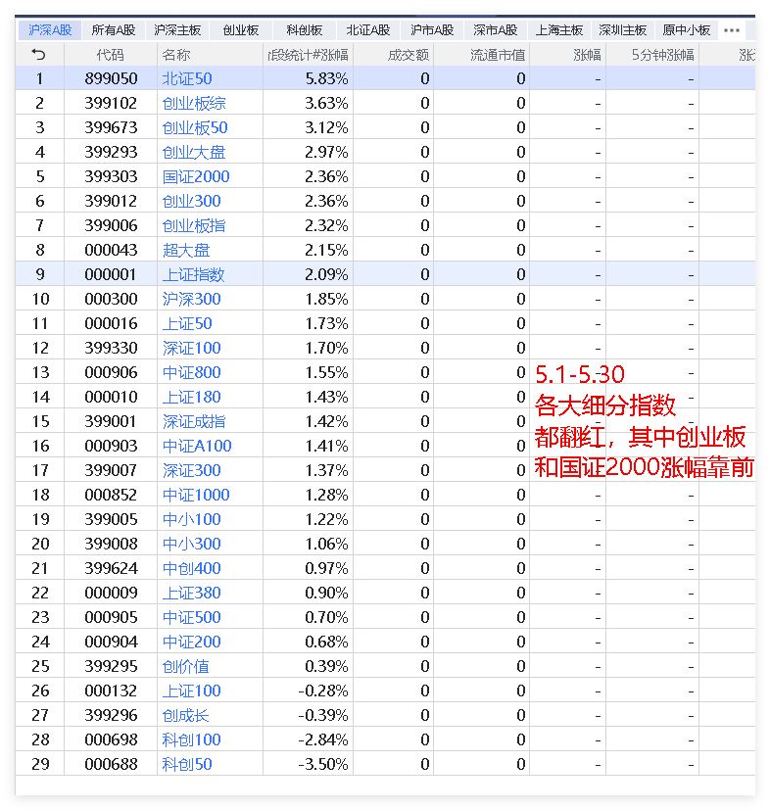
市场风格
5.1-5.30行情，各大细分指数都翻红，其中创业板和国证2000涨幅靠前，即5月指数成分股都涨，且开始小票修复
6.1迄今，各大指数也是红的，其中中证1000和国证2000领涨，说明6月上旬小票占优
3.18-6.12各细分指数均飘绿，还没完全修复3.18高点，但超大盘和上证跌幅收窄最快，即过去一段时间大家觉得不好实操，是因为涨指数成分股

Slide 6
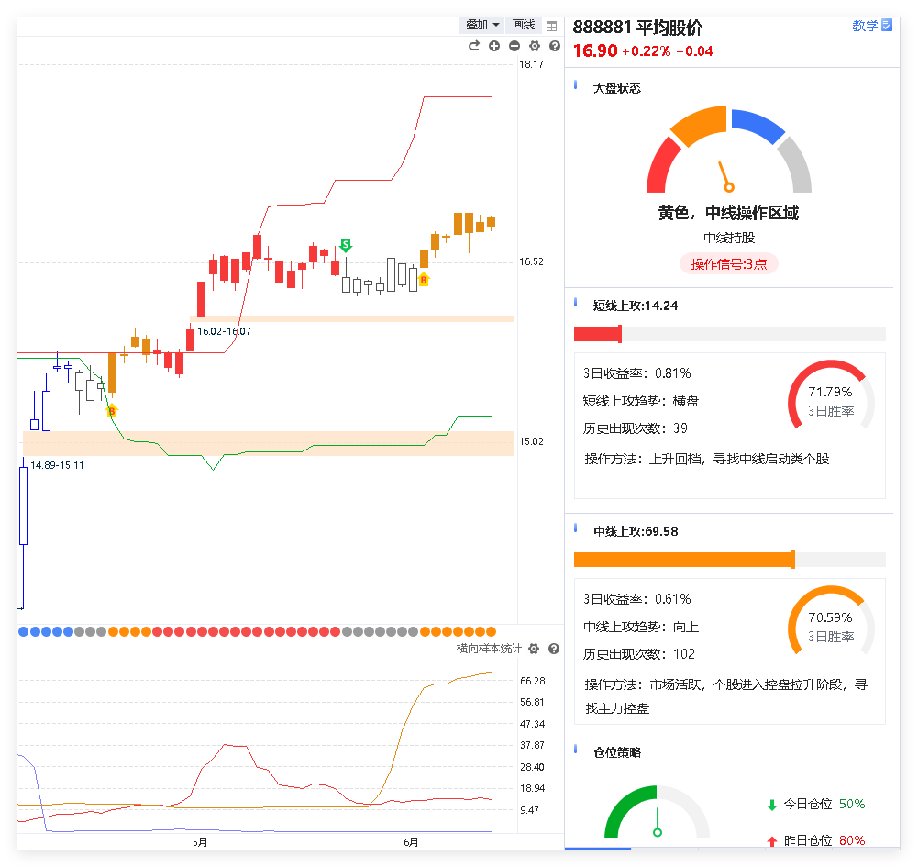
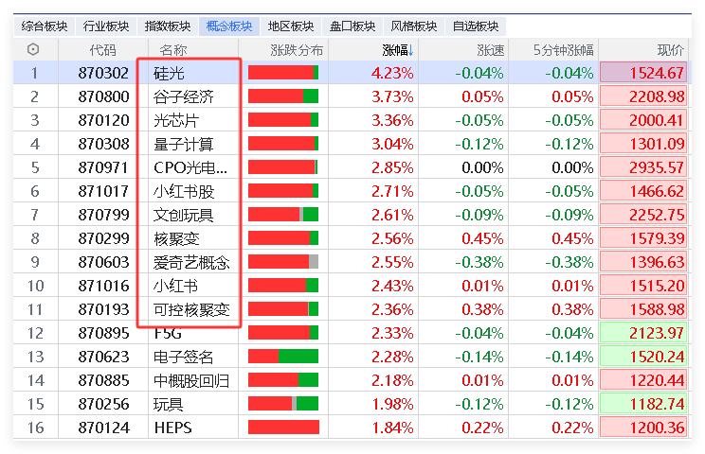
市场风格

Slide 7
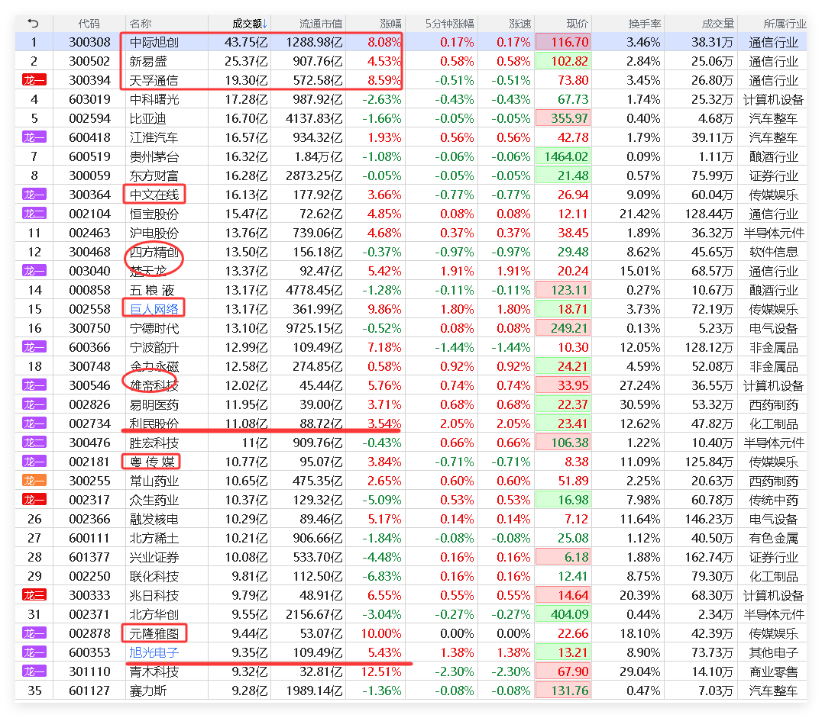
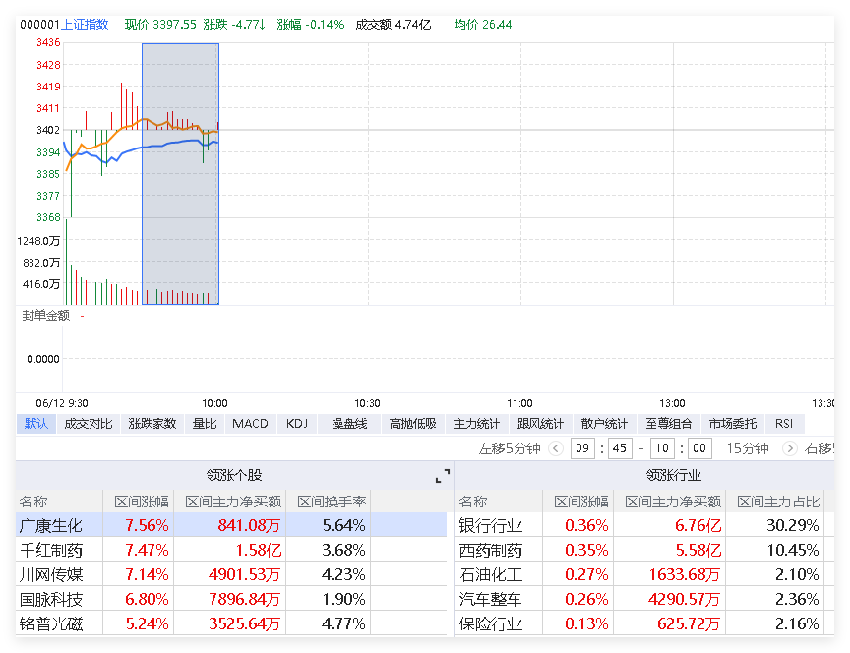
盘中资金流向
开盘迄今，全市场指数的分类表现，以及资金热点情况

Slide 8
今日盘中热点
盘中资金流向以及突发热点的点评
资金流入
北美算力、CPO（天浮、中际旭创）
谷子经济-传媒娱乐
金融科技
资金流出
传统行业：酿酒、酒店餐饮、钢铁、造纸
贸易刺激：港口、农业
软件演示
①分时异动跟庄擒牛
②风口爆量回档
③主题猎手T+3回档选股
④倍量突破选股
⑤涨停复制
⑥控盘回档、主力追踪创新高

Slide 9
《好股研选》回顾和选股标准
1、中线选股要点-趋势行情
基本面（行业景气+赛道冠军+业绩向好）
技术面（底部突破回档；上升中继控盘回档；上升中继蓄势末端）
资金面（中线新入主力控盘资金、机构重仓）
2、短线选股要点-风口博弈
爆量回档+低位高换手+风口题材首次回档

Slide 10
风口回档选股
方法①②③④⑤⑥

Slide 11
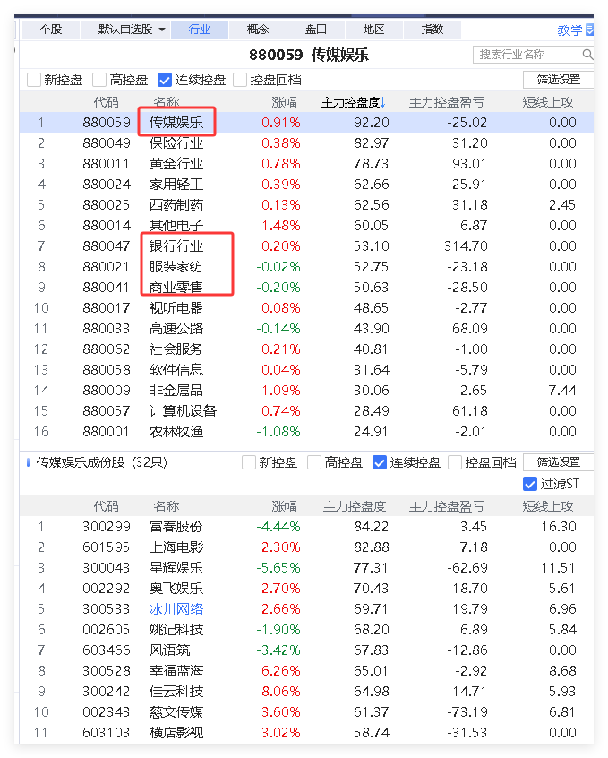
1、 紧跟资金选回档

Slide 12
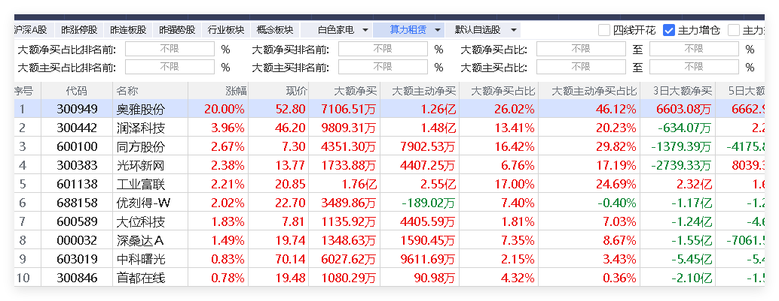
2、 盘中异动选股

Slide 13
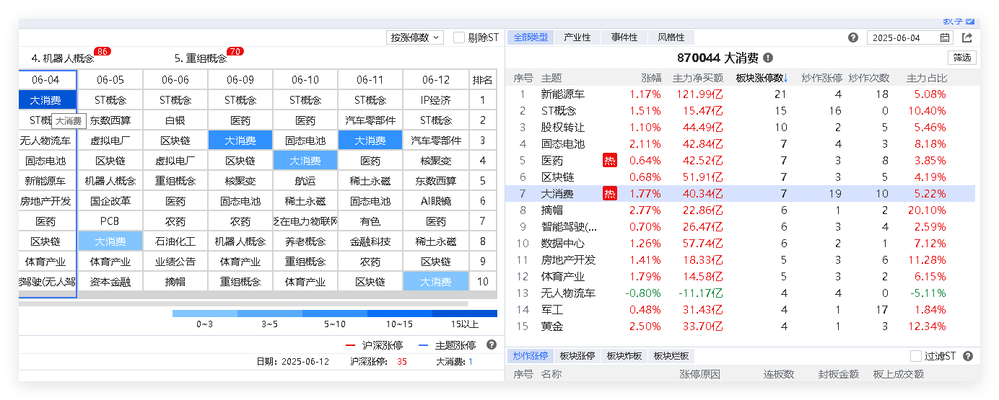
3、 风口回档选股

Slide 14
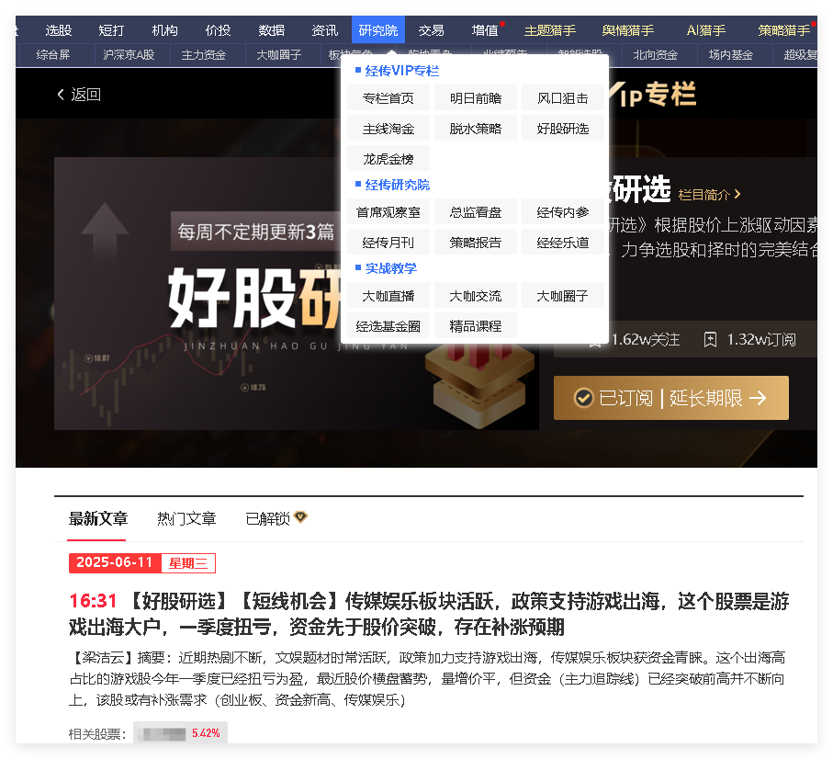
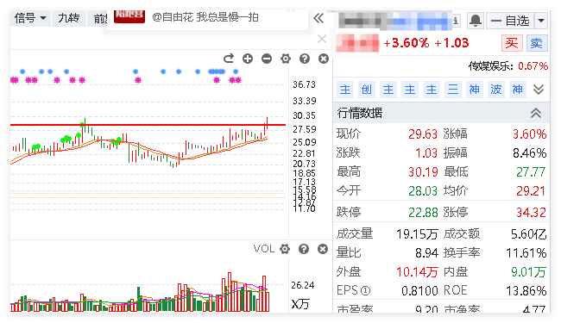
好股研选栏目回顾
风险提示：以上为特定条件、特定时间区间下的部分案例展示，不代表普遍现象，个股历史涨幅不预示其未来表现，过往收益亦不代表未来收益承诺。市场有风险，投资需谨慎！

Slide 15
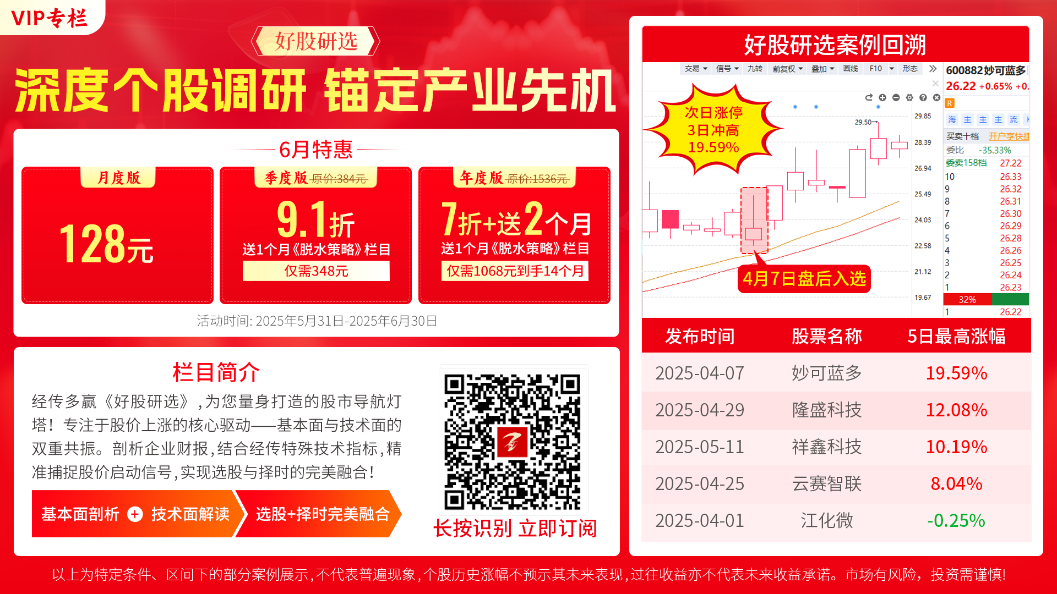
订购季度版以上赠送1个月《脱水策略》

Slide 16
《好股研选》手机版查看

